Slide 1

Gamification
Gerben Bakker & Stijn Folkerts
Melanchthon Schiebroek
Boemlauw Natuurkunde
TUDelft
boemlauwnatuurkunde@gmail.com
Youtube.nl/boemlauwnatuurkunde

Slide 2
Overzicht
The game is ON
Wat is gamification?
Octalysis (Level 1)
Game maken!

Slide 3
The game is ON!
Elk team start met 10 punten.
Ieder level is een aantal punten waard.
Spelers hebben per level 2 kansen:
  Poging 1 zonder boek, poging 2 met boek.
  Eerste keer foutloos? Punten worden toegekend. Het volgende level is vrijgespeeld.
  Eerste keer foutje? Er worden twee strafpunten toegekend. U krijgt een tweede kans.
  Bij de tweede poging worden punten toegekend voor alle foutloze onderdelen. Het volgende level is (alsnog) vrijgespeeld.
Het spel eindigt als de zoemer gaat. Niet ingeleverde levels worden na de zoemer niet meer beoordeeld.
Het team met de meeste punten heeft gewonnen!

Slide 4
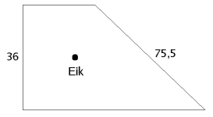
HINT:

Slide 5
Gamification
Wat is het en wat biedt het?

Slide 6

A game designers’ challenge..

Slide 7
Definitie
Gamification is het gebruik van spelontwerp-elementen in
niet-spel contexten. (Deterding et al, 2011)

Slide 8
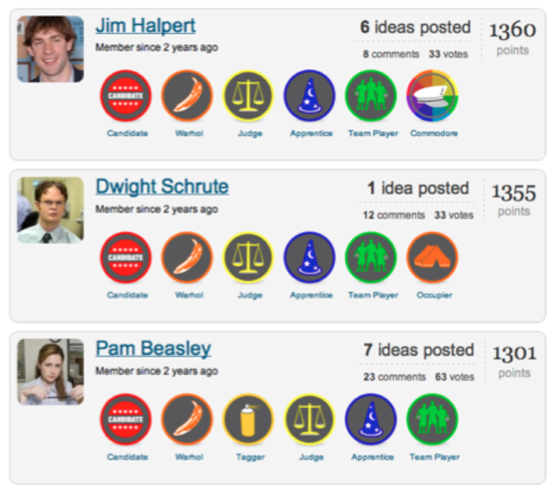
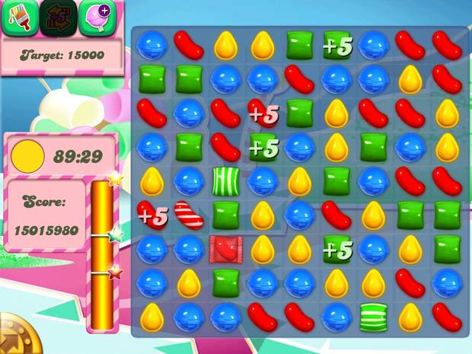

Spelontwerp-elementen van concreet naar abstract
Punten, badges, leaderboards, levels
Tijdlimiet, beperkte middelen, beurten
‘Verhaallijn’, duurzaam leuk, heldere doelen, variatie in spelstijlen
(Deterding et al, 2011)

Slide 9
Niet-spel contexten

Slide 10
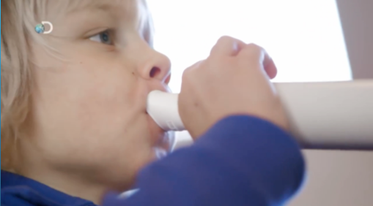
Vodaphone firestarters:
Ahead of the game
https://www.youtube.com/watch?v=y55vxYaJB9U&feature=youtu.be

Slide 11
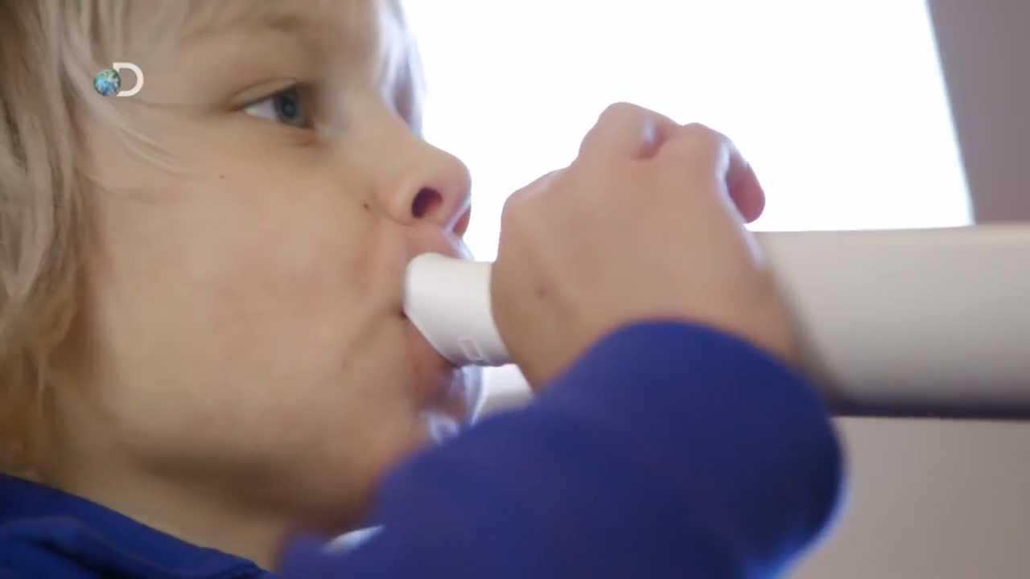
Vodaphone firestarters:
Ahead of the game
https://www.youtube.com/watch?v=y55vxYaJB9U&feature=youtu.be

Slide 12
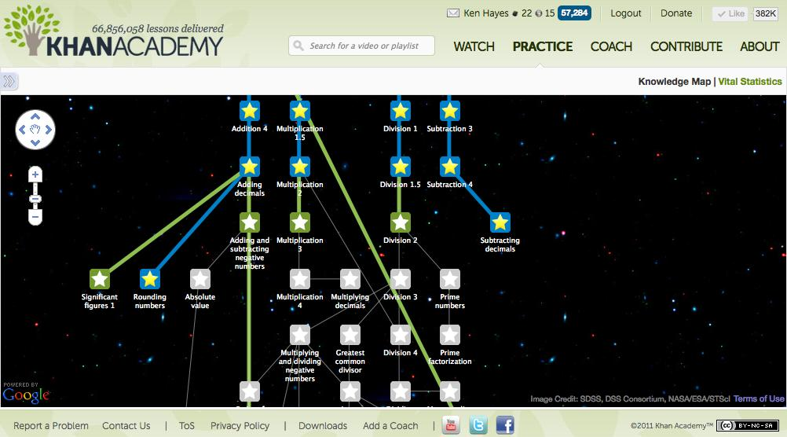
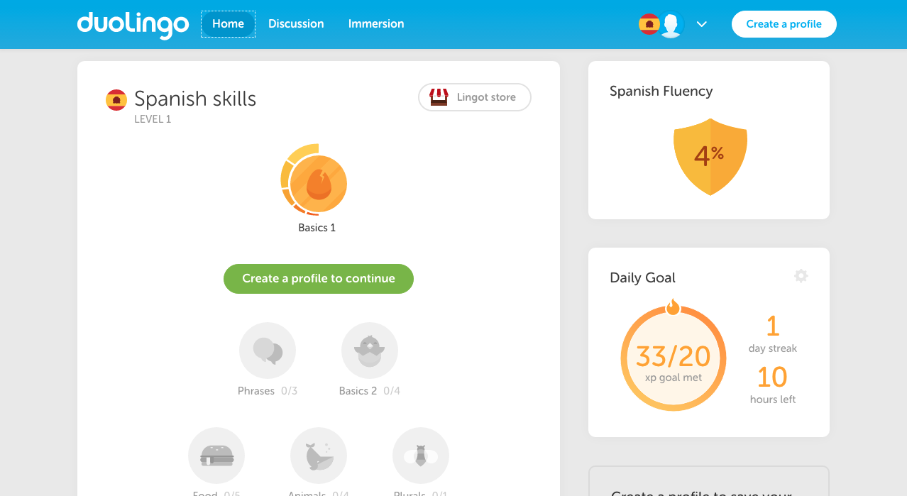
Onderwijs

Slide 13
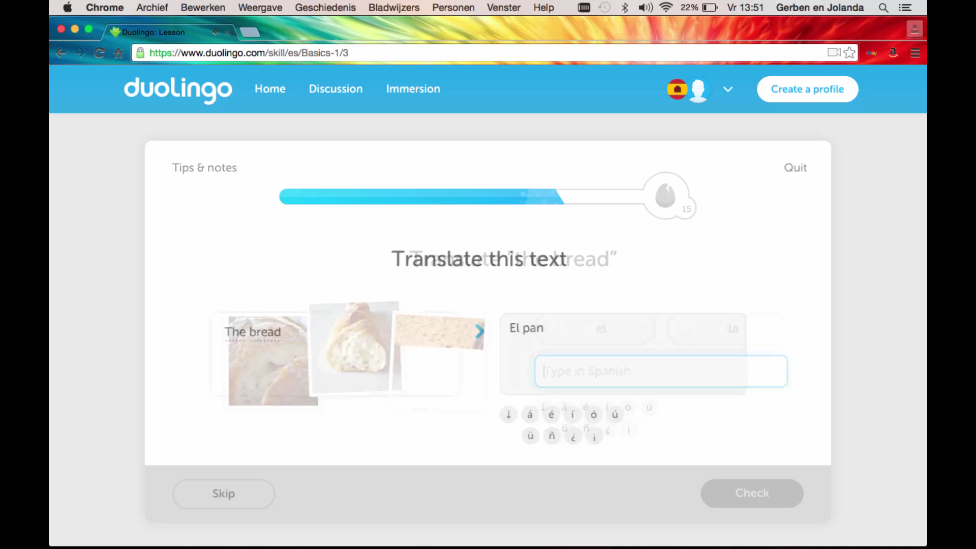
Duolingo
www.duolingo.com

Slide 14
Gamedesign en Onderwijs?
Dat klinkt mooi, maarre…

Slide 15
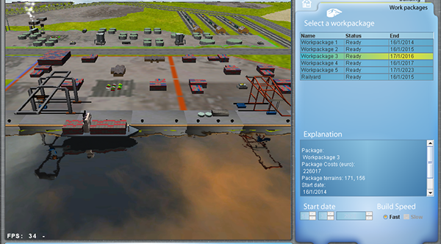
Leren is toch serious business, geen spel?

Slide 16
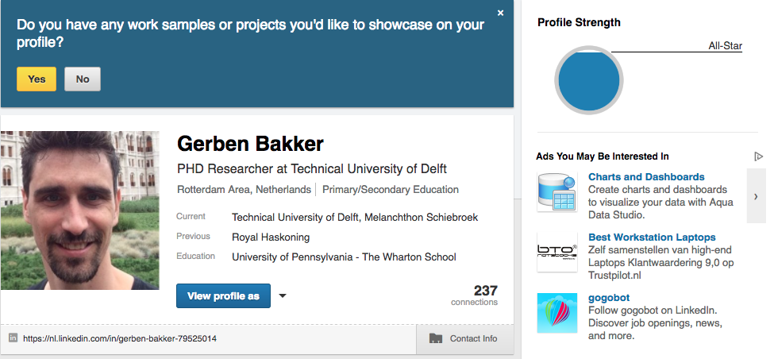
Leren is toch serious business, geen spel?

Slide 17
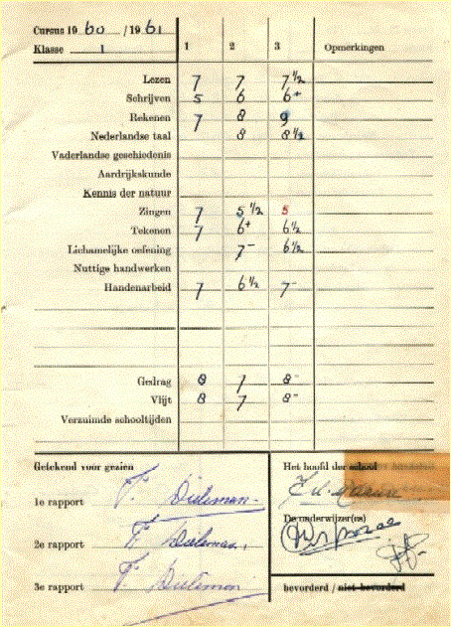

Overjustification effect:
Het gevaar van extrinsiek motiveren

Slide 18
Octalysis
Een voorbeeld van wat games ons kunnen leren

Slide 19

Yu-Kai Chou
http://yukaichou.com/
Notes:
Participerende observatie

Slide 20
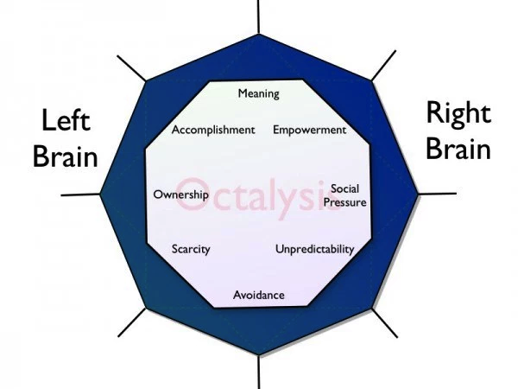



Octalysis: Raamwerk voor motiverend ontwerp
1
2
3
4
5
6
7
8

Slide 21
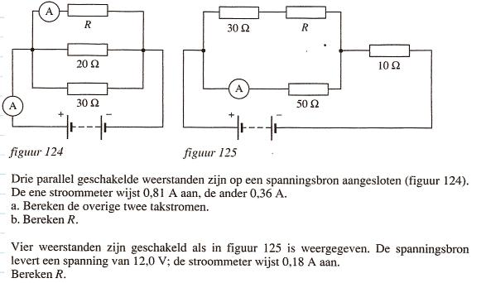
Level 1 Octalysis
Notes:
Goed voorbeeld van CD3, maar toch gaan ze er niet meteen mee aan de slag -> Voldoening komt pas na de investering. CD3 niet urgent.

Slide 22
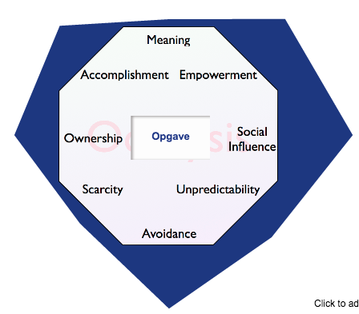
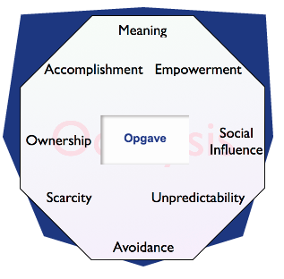
Uitleg met voorbeeld
Leerlingen maken de opdracht individueel
Klassenleergesprek
Uitleg met voorbeeld
Leerlingen maken de opdracht individueel
Moeten het in viertallen eens worden over het antwoord (en ieder groepslid moet het uit kunnen leggen)
Klassenleergesprek
http://www.yukaichou.com/octalysis-tool/
Notes:
Goed voorbeeld van CD3, maar toch gaan ze er niet meteen mee aan de slag -> Voldoening komt pas na de investering. CD3 niet urgent.

Slide 23
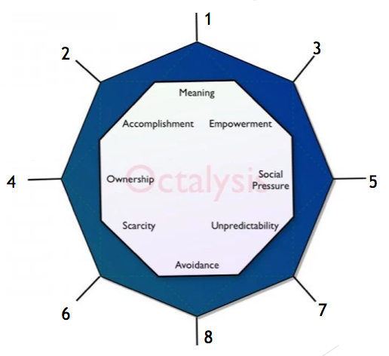
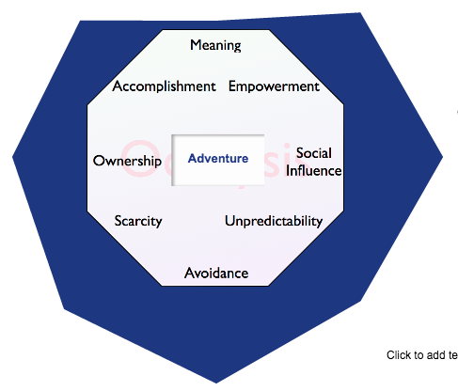
Adventure Game

Slide 24
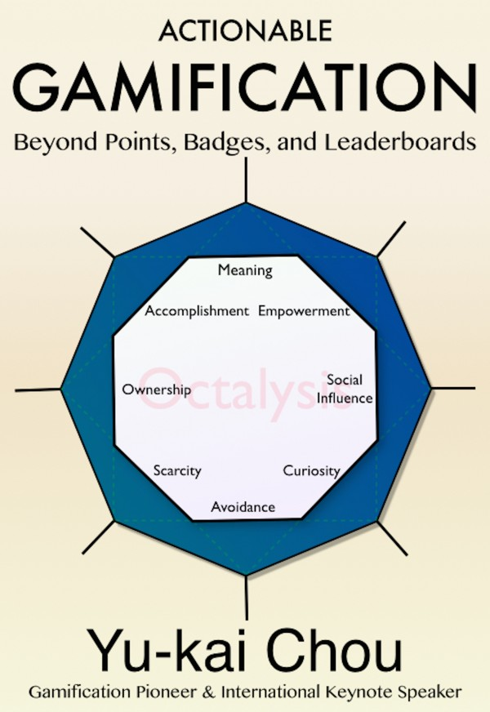
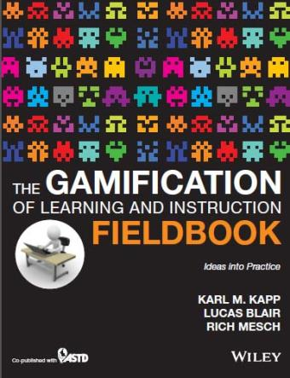
Literatuur

Slide 25
Hoe maak je een eenvoudige adventure?
Zoek (oefen)opgaven bij je leerdoelen
Zet op RTTI volgorde, gevolgd door verdieping en/of verrijking
Maak er levels van
Maak een nakijkblad en een scorebord
Zet de regels in een dia

Slide 26
Resources
Articles:
Deterding, S., Dixon, D., Khaled, R., & Nacke, L. (2011, September). From game design elements to gamefulness: defining gamification. In Proceedings of the 15th International Academic MindTrek Conference: Envisioning Future Media Environments (pp. 9-15). ACM.
De Sousa Borges, S. Macedo Reis, H., Durelli, V.H.S., Isotani, S. (2014). A systematic mapping on gamification applied to education. In SAC '14 Proceedings of the 29th Annual ACM Symposium on Applied Computing (pp. 216-222). ACM
Caponetto, Ilaria, Jeffrey Earp, and Michela Ott. "Gamification and Education: A Literature Review." ECGBL2014-8th European Conference on Games Based Learning: ECGBL2014. Academic Conferences and Publishing International, 2014.
Stott, A., & Neustaedter, C. (2013). Analysis of gamification in education.Surrey, BC, Canada.

Slide 27
Resources
Books:
Kapp, K. M. (2012). The gamification of learning and instruction: game-based methods and strategies for training and education. John Wiley & Sons.
Sheldon, L. (2011). The multiplayer classroom: Designing coursework as a game. Cengage Learning.
Websites:
https://www.learnboost.com/blog/3-reasons-not-to-gamify-education/
http://www.mrdaley.com/wordpress/2011/07/27/education-levels-up-a-newbs-guide-to-gamifying-your-classroom/
https://www.youtube.com/watch?v=7ZGCPap7GkY (Meaningful Play: Getting Gamification Right)

